Slide 1
Formation parents du préscolaire
Partage d’idées et préoccupations des parents
Animation: Hélène Fortier et Audrey Lavoie, orthopédagogues à l’école Freinet de Québec

Slide 2
Ordre du jour (Hélène)
A) Généralités
B) Horaires (routines)
C) Alphabet : nom et sons des lettres
D) Lecture
Arrivée des enfants :
- modelage d’une lecture avec les enfants
- lecture du parent à son enfant avec les livres coups de cœur que vous avez apporté
- questions personnelles si les parents le désirent
Il n’y aura pas de retour en collectif : vous quittez lorsque vous le désirez.

Slide 3
A) Généralités(Audrey)
Yeux vérifiés annuellement
Doute sur l’audition: cliniques privées ou par votre médecin de famille
Sommeil: __________ heures par jour

Slide 4
Appareils électroniques avec modération car:
- problématique attentionnelle augmentée
- sommeil possiblement perturbé- pas d’exposition après le souper
- mésententes entre _______________________
- baisse de l’activité physique
- baisse de la socialisation
- développement de l’œil compromis
- dépendance au jeu
- etc.

Slide 5
B) Horaires (routines) (Hélène)
Prenez une minute pour inscrire vos routines familiales : après l’école et soirée

Slide 6
Buts des routines ? (Hélène)
1- autonomie qui procure la s__________, qui augmente le sentiment d’efficacité personnelle et qui fait baisser le stress familial et personnel de l’enfant;
2- place de la lecture dans vos horaires;

Slide 7
C) Connaissance des lettres et de leurs sons (Audrey)
C’est là un indicateur du succès d’un enfant en 1re année.
À travailler cet été si ce n’est pas acquis.

Slide 8
Chantons pour commencer:
a b c(2 sons) d e f g(2 sons) h i j k l m n o p q r
s (2 sons) t u v w (2 sons) x y z

Slide 9
Faire des jeux et écrire (Hélène)
Liste de jeux pour apprendre les lettres
Écrire pour vrai (à la main ou avec des lettres à manipuler): messages, carnet de communication, lettres à un être cher, s'amuser à écrire des mots, …

Slide 10
Pour aider à écrire les mots que l'enfant ne connaît pas:
étirer les sons dans les mots plutôt que de donner les lettres:
ex:salade devient ​ ssssssssaaaaaaaa/​
llllllllaaaa/​
dddddddeeeeeee​

Slide 11
ex: lapin devient llllllllllaaaaa/ ppppppin
(on donne le in puisque c'est un son)
ex: mamie devient
mmmmmaaaaaaaa/
mmmiiiiiiiiiiiiiiii/
on donne le e puisqu'il est muet
ex: hockey- on donne toutes les lettres puisque c'est mot qui ne s'écrit pas aux sons​

Slide 12
D) La lecture
Les lectures de livrets s’en viennent : ne pas enlever la place actuelle de la lecture. (Audrey)
Les erreurs les plus fréquemment vues:
1- s’intéresser au décodage en oubliant de mettre l’accent sur l'histoire ou l'information- donc, ne pas discuter durant la lecture;
2- oublier le plaisir;
3- cesser de faire la lecture à son enfant.

Slide 13
Encourager la compréhension du vocabulaire et des inférences (Hélène)
L’un des meilleurs facteurs prédictifs de la réussite en lecture est la compréhension des inférences, soit l’habileté à lire entre les lignes. Elle occuperait en fait le premier rang des compétences à développer pour favoriser la réussite en lecture à l’âge scolaire (van den Broek et al., 2005).
Le vocabulaire est au cœur de la compréhension du langage oral et constitue l’un des piliers fondamentaux de la compréhension en lecture (voir notamment Beck & McKeown, 2007, Snow, Burns, & Griffin, 1998, cités dans Marulis & Neuman, 2010).

Slide 14
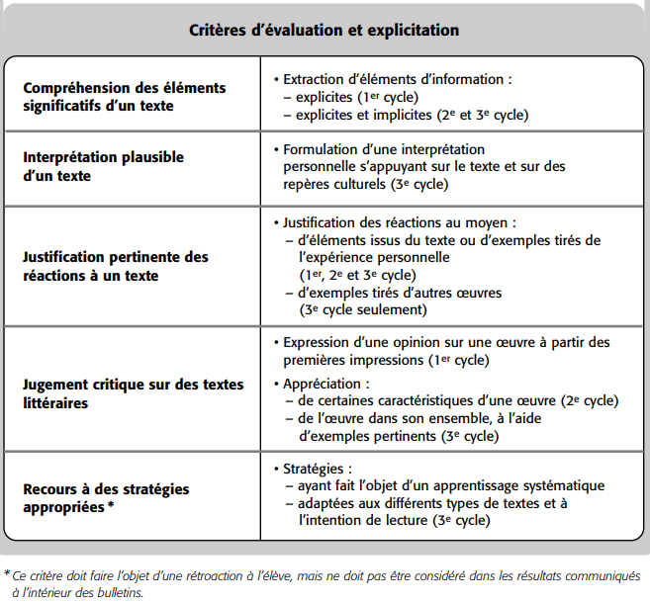
Lire des textes variés et apprécier des œuvres littéraires
Objectif : Compréhension !

Slide 15
Comment développer le vocabulaire et stimuler l'habileté à faire des inférences chez les jeunes enfants?
La méthode actuellement privilégiée, tant pour évaluer que pour intervenir auprès des jeunes enfants, est la lecture partagée (van Kleeck, 2008).
La lecture partagée consiste à poser des questions à l’enfant pendant la lecture à voix haute d’une histoire comportant une structure narrative
(Makdissi & Boisclair, 2006).

Slide 16
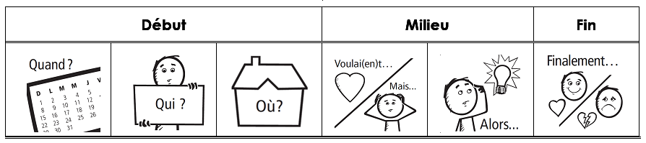

Slide 17
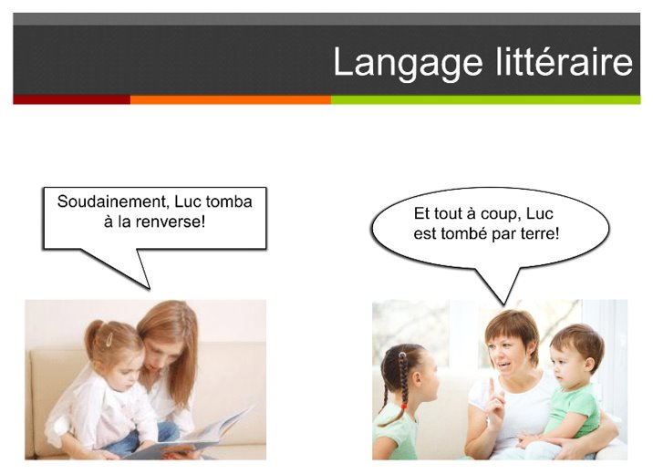
Comparativement aux émissions de télévision, les livres pour enfants contiennent plus de 50 % de mots rarement utilisés. (Cunningham & Stanovich, 1998, cités dans Hawken, 2009).

Slide 18
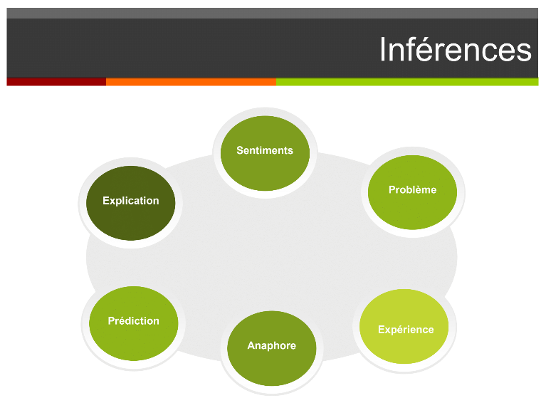

Slide 19
Exemples tirés de livre

Slide 20
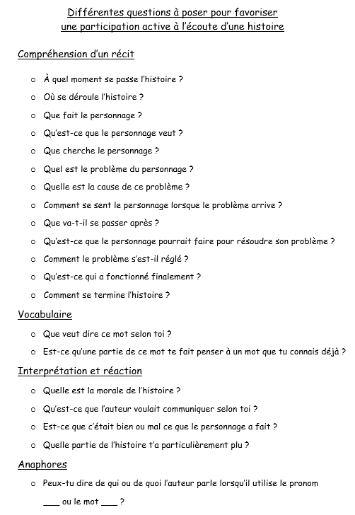

Slide 21
Comment développer le vocabulaire et stimuler l'habileté à faire des inférences chez les jeunes enfants?
Faites une lecture expressive
Pensez à voix haute
Questionnez
Discutez
Commentez
Partagez des connaissances et des expériences

Slide 22
Où trouver des livres adaptés pour mon enfant?
Demander de l'aide à son libraire ou à un employé de la bibliothèque municipale.

Slide 23
Avec votre enfant:
- choisir une histoire
- pratiquer la lecture interactive
- à la fin du livre, demander à votre enfant de faire le rappel de l’histoire.

